Slide 1
De kunst van het luisteren
Dynamiek – vorm - samenklank

Slide 2
Dynamiek (hard/zacht)
Veel wisselingen hard en zacht / uitbeelden gevoel / geleidelijk harder of zachter
http://www.youtube.com/watch?v=BLZl-hhbXDI&feature=related

Slide 3
Bespreekmodel DYNAMIEK
DYNAMIEK
hard (luid)
Crescendo (steeds harder worden)
zacht
Decrescendo (steeds zachter worden)

Slide 4
Structuur/vorm
Opbouw bv Couplet – Refrein
Complex, moeilijk te volgen
Bluesschema

Slide 5
Popsong – veel voorkomend
Intro
Couplet
Couplet
Refrein
Couplet
Refrein
Bridge
Refrein

Slide 6
Pre-chorus
Solo

Slide 7
Samenklanken
Dissonant = scherpe klank, tonen die worden gecombineerd die wringen
Consonant
https://www.youtube.com/watch?v=b1Ph0sa0Gc0

Slide 8
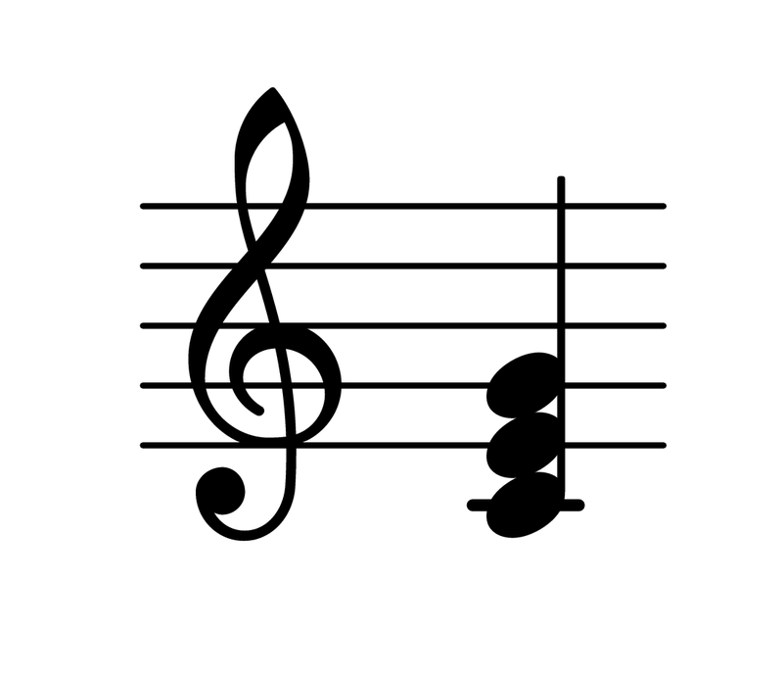
Akkoord is een samenklank van minimaal 3 of meer tonen
Majeur (vrolijk) en mineur (verdrietig)

Slide 9
Bespreekmodel SFEER
SFEER
Indruk-wekkend
krachtig
energiek
Bruisend/
onstuimig
Vrolijk/ Speels
Inge-togen
Teder
Gevoelig
Dromerig
Somber/
treurig
Ernstig

